Slide 1



CAROLINA
MARIN
tricampeona
del mundo
de Bádminton

Slide 2
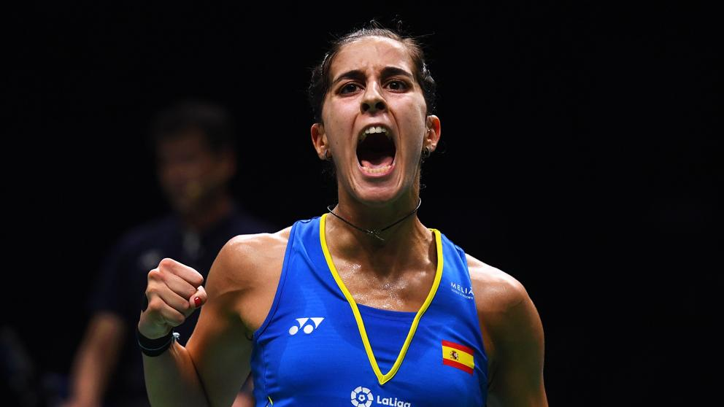


Carolina Marín se convierte en la primera tricampeona del mundo de bádmiton al imponerse en la final en dos sets a la hindú Shindu

Slide 3
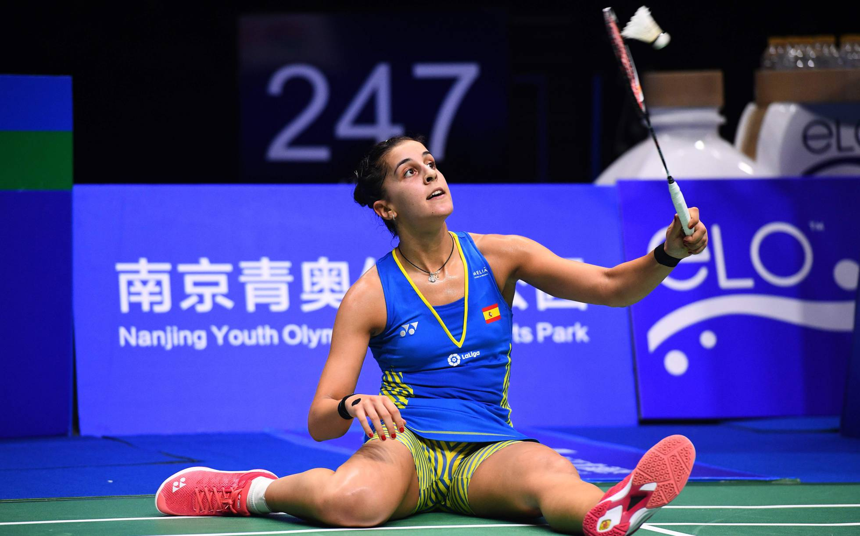

Slide 4
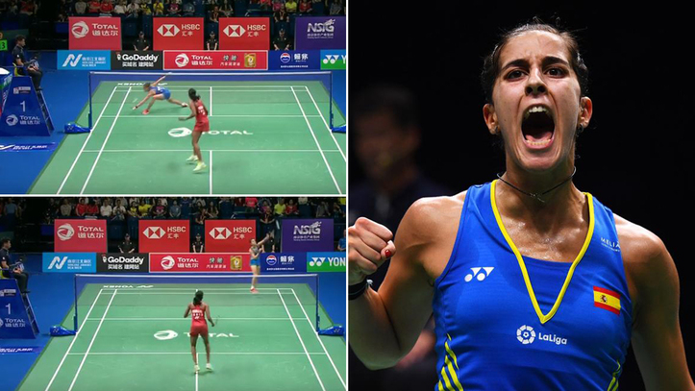

Slide 5
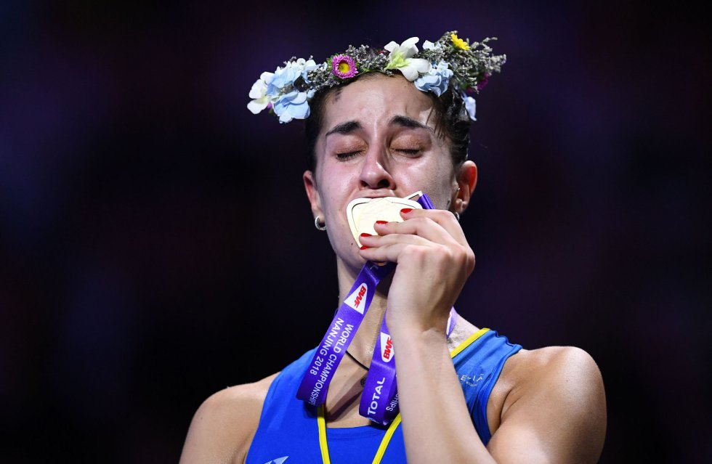

Slide 6
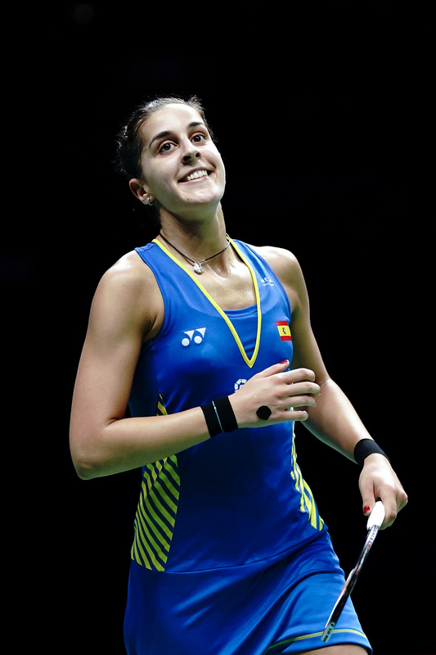
La española Carolina Marín gana el Mundial de Bádminton y se convierte en la primera mujer en lograr tres campeonatos.

Slide 7
Cuando Carolina Marín chilla, las cosas van bien. No hay mejor indicador de los resultados de la jugadora (Huelva, 25 años) que sus gritos durante los partidos. Cada vez que el marcador suma un punto a su favor, suelta su pasión por la boca y sigue moviéndose, ya sea con un puñetazo al aire o con un par de pequeños saltos a ninguna parte, como si así gestionara mejor la tensión. “Es una característica mía, demuestra lo competitiva que soy”, admite cuando le preguntan al respecto, “a veces es una estrategia para demostrarle a mi rival que voy a por todas”. El grito victorioso de Marín volvió a escucharse tras ganar a He Bingjiao, promesa china de 21 años, en las semifinales (13-21, 21-16 y 21-13) y alcanzar la final del Mundial de Nenkín (China) contra Pusarla Sindhu

Slide 8
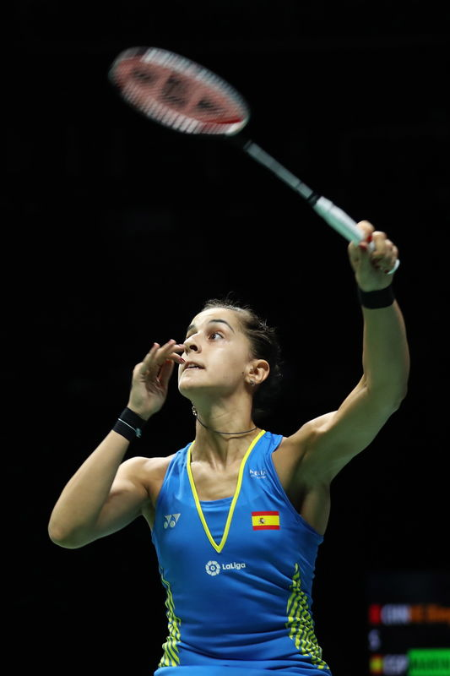
El posible premio, sin embargo, sobrepasa la etiqueta de campeona del mundo. La onubense aspira a convertirse en leyenda: nadie ha conseguido sumar tres Mundiales en el bádminton femenino. “¿Por qué no soñar con hacer historia? ¡Solo queda un paso más!”, se preguntaba ayer Marín en Twitter. La onubense ya venció los torneos de 2014 y 2015. “Estoy muy contenta”, añadió tras el acceso a la final.

Slide 9
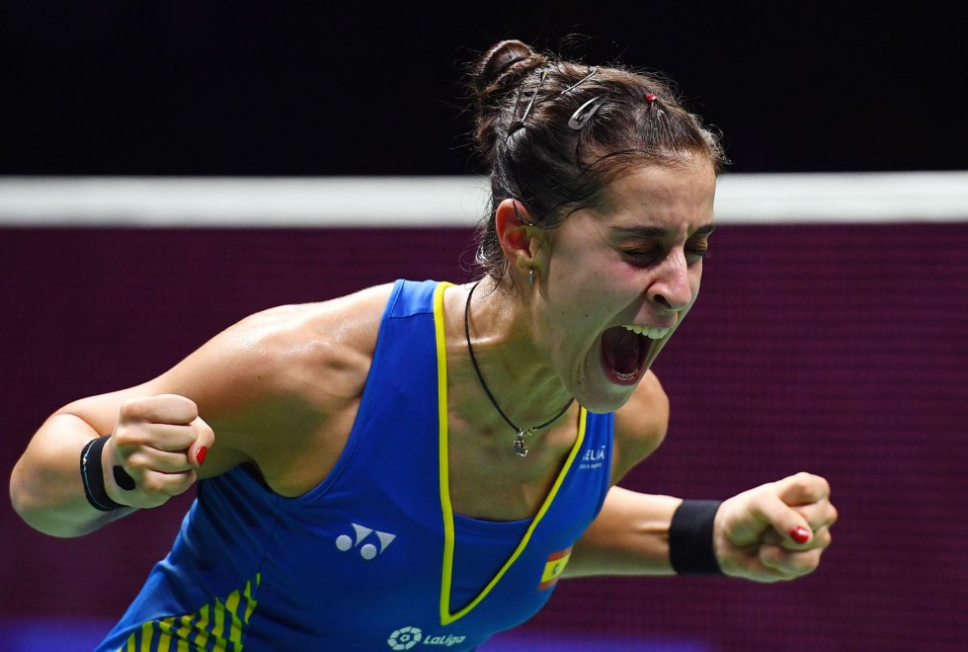

Slide 10
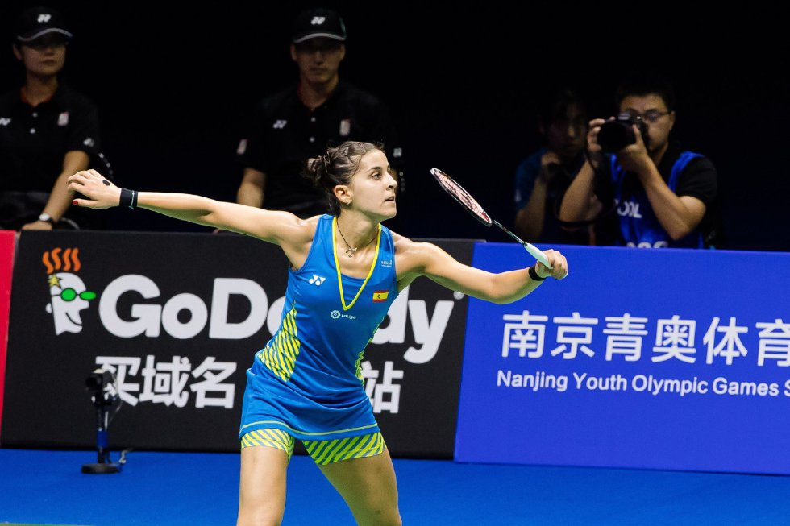

Slide 11
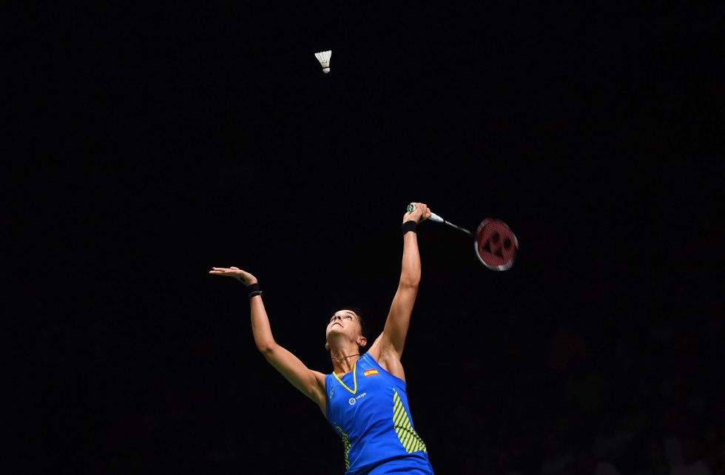

Slide 12
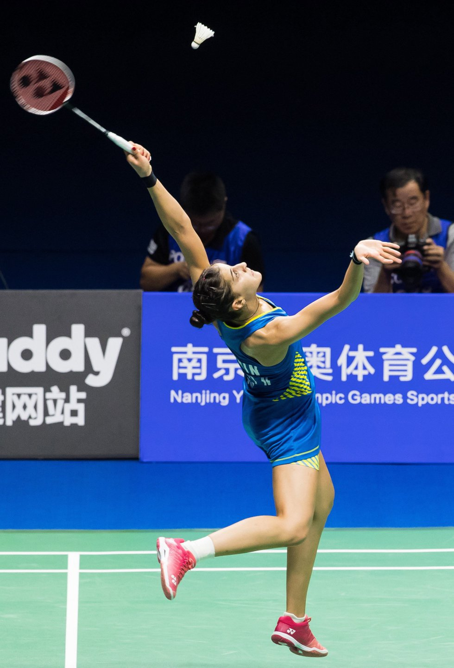

Slide 13
A Marín se le atribuye un espíritu ganador indomable. “No me gusta ni perder al parchís con mi abuela”, cuenta, más de 15 años después de coger su primera raqueta casi por casualidad, cuando acompañó a una amiga suya a jugar a un pabellón al lado de su casa. “Me enganchó por lo raro que era”, explica en un reportaje de Movistar. La Federación la captó y fue a vivir a Madrid, en el CAR, pese a sus apenados padres, que dejaban lejos a su hija única. Gonzalo, su progenitor, se pasó llorando el camino de vuelta a casa. Las lágrimas también fueron una válvula de escape para Carolina cuando los resultados, los gritos, no salían: “Me encerraba en la habitación y no hablaba con nadie. Me ponía a llorar o lo que sea”.

Slide 14
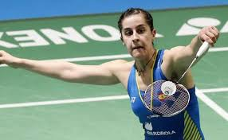

Slide 15
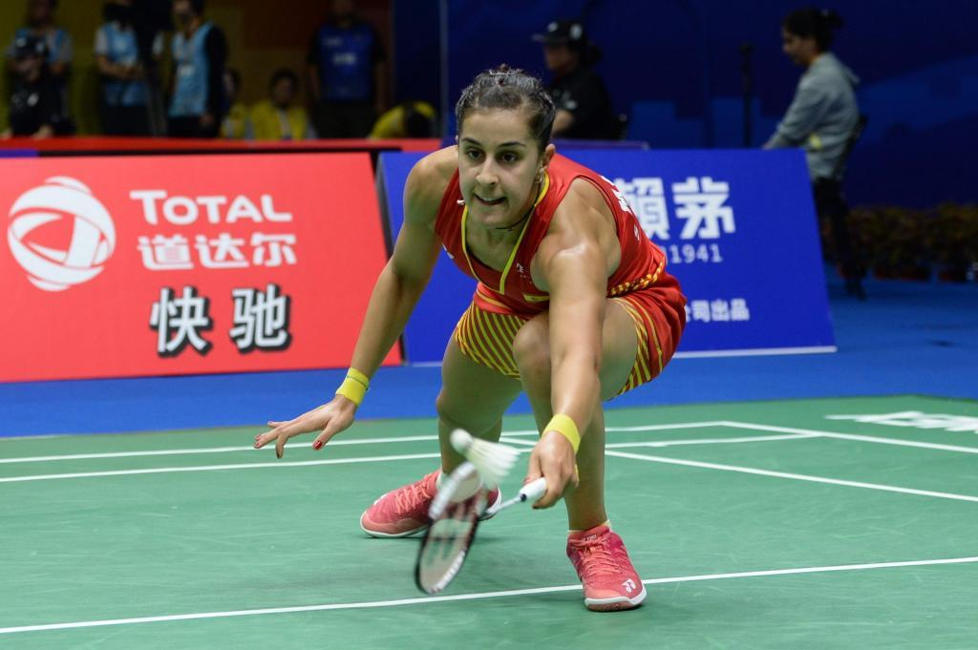

Slide 16
En las semifinales, Marín volvió a demostrar su espíritu rebelde. El encuentro contra He Bingjiao fue un espectacular. Pura pasión. La china parecía un muro. O un pulpo, porque llegaba a todos los rincones de la pista y todo lo devolvía. Marín estaba muda. “Olvídate del marcador. Sigue con el plan de partido”, le recordó Rivas. Y Marín se rebeló. Modificó su juego, llegaron los puntos y los gritos. “He jugado contra He Bingjiao, contra el público, y contra China”, resumió la española. La historia ya la espera.
Por la noche revisó con Rivas el partido de su rival, como siempre en la víspera de cada encuentro. Rivas le propone acciones de partido y Marín debe encontrar la solución correcta. Si es necesario, mueven los muebles de la habitación para golpear de forma improvisada un volante y visualizar escenarios probables de la competición. En el hotel juega en silencio. En la pista, no guarda nada, ni la voz. Y casi siempre gana.

Slide 17
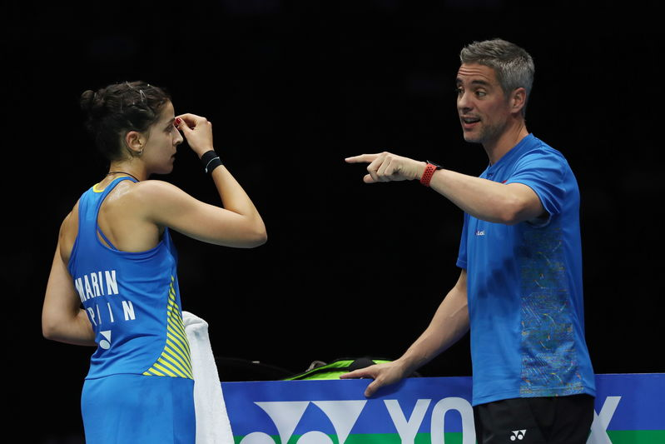
Carolina, con su técnico, Fernando Rivas

Slide 18
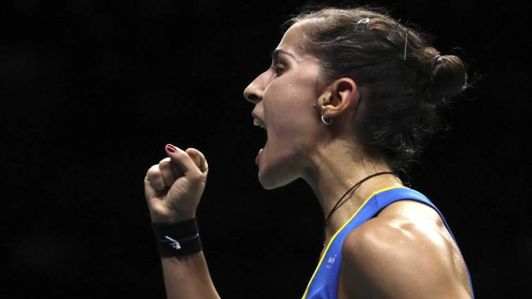
Carolina Marín vence a la japonesa Sayaka Sato en cuartos: 21-7 y 21-13.

Slide 19
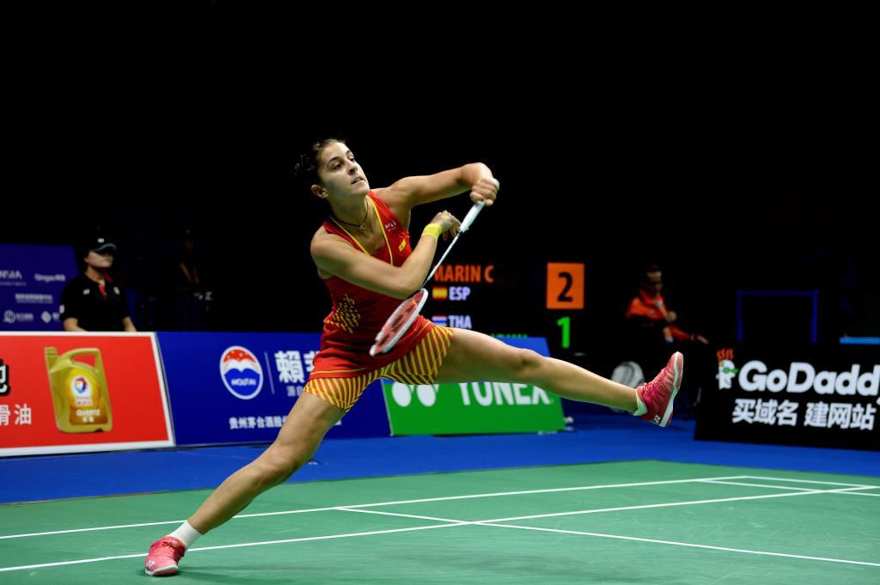
Carolina Marín vence a la tailandesa Busanan Ongbumrungpan en primera ronda: 21-9, 21-8.

Slide 20
Carolina Marín vence a la tailandesa Busanan Ongbumrungpan en primera ronda: 21-9, 21-8.

Slide 21
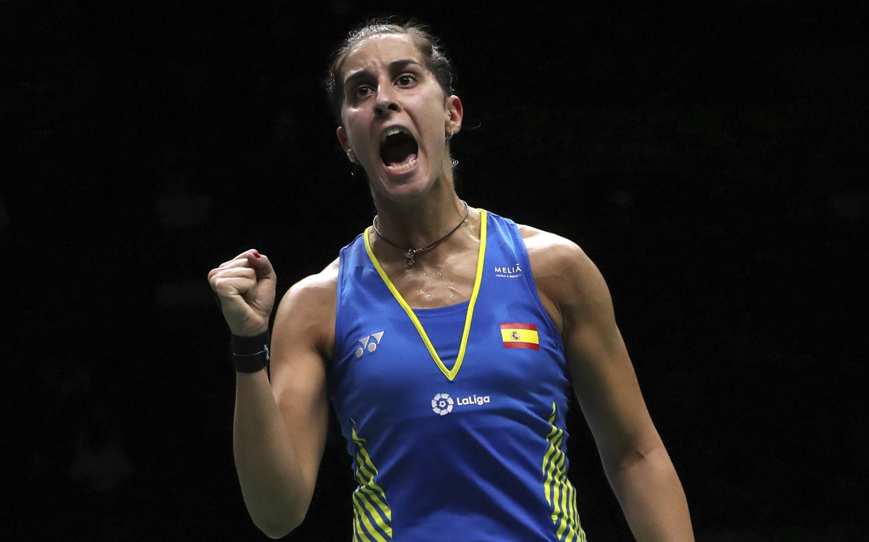

Slide 22
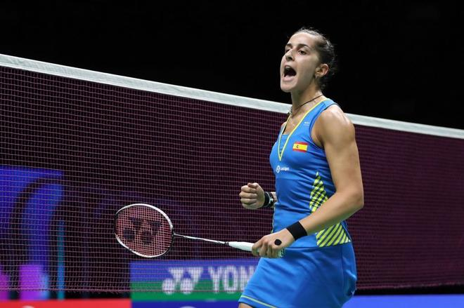

Slide 23
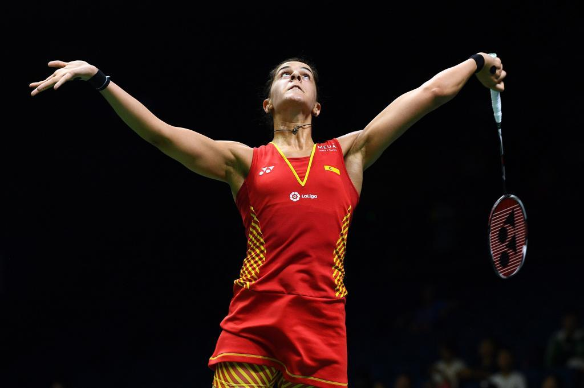
Carolina Marín vence a la japonesa Sayaka Sato en cuartos: 21-7 y 21-13.

Slide 25
Con esta final, se ha convertido a la española en la primera jugadora de la historia que conquista tres coronas mundiales en este deporte. Recordamos, victoria sobre la india Pursala Sindhu, 21-19, 21-10 en 46 minutos. Os dejamos con la crónica del partido: Carolina Marín, campeona mundial de Bádminton por tercera vez
Y llora de emoción Carolina sobre el podio cuando suena el himno. Ha vuelto a la cima del bádminton mundial
Corona de laurel sobre la cabeza para la sonriente Carolina, que va a escuchar el himno español
Hora de podio y aplausos. Ya está sobre él junto a Sindhu y las dos medallistas de bronce
Campeona del mundo por tercera vez, Marín, con solo 25 años, recupera la triple corona: ahora mismo es la vigente campeona olímpica, mundial y europea. Felicidades a la onubense.

Slide 26
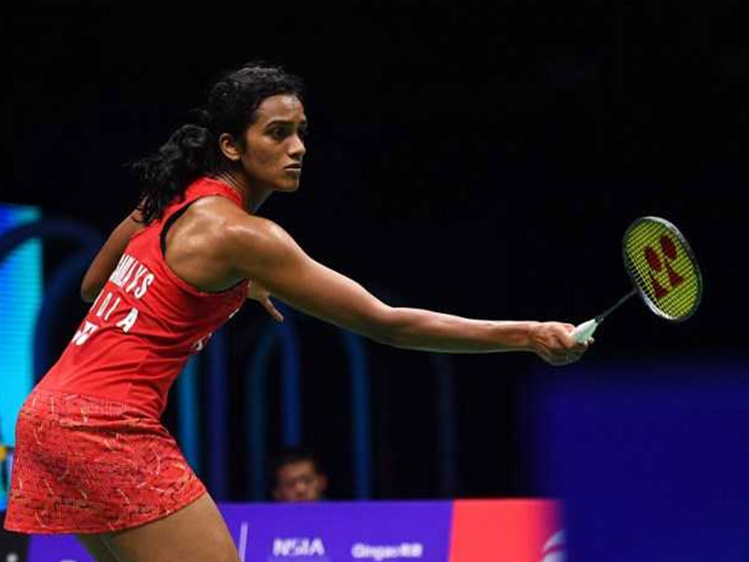
Marín ha vencido a Pursala Sindhu en dos mangas, 21-19 y 21-10 en solo 46 minutos y se convierte en la primera jugadora de la historia que gana tres coronas mundiales femeninas.

Slide 27
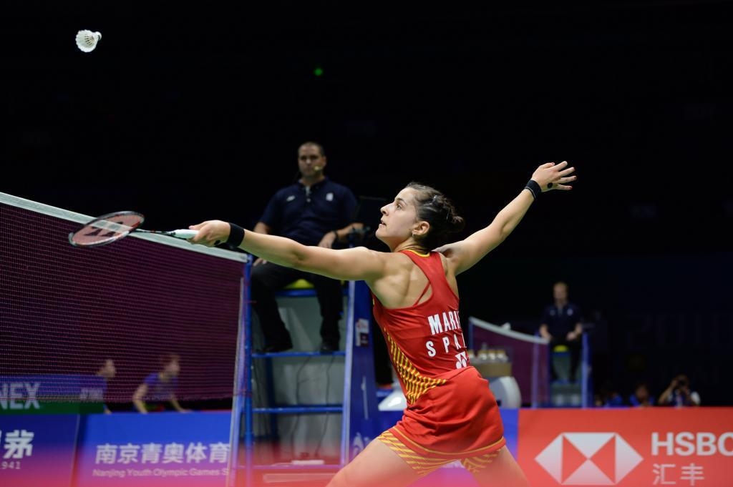

Slide 28
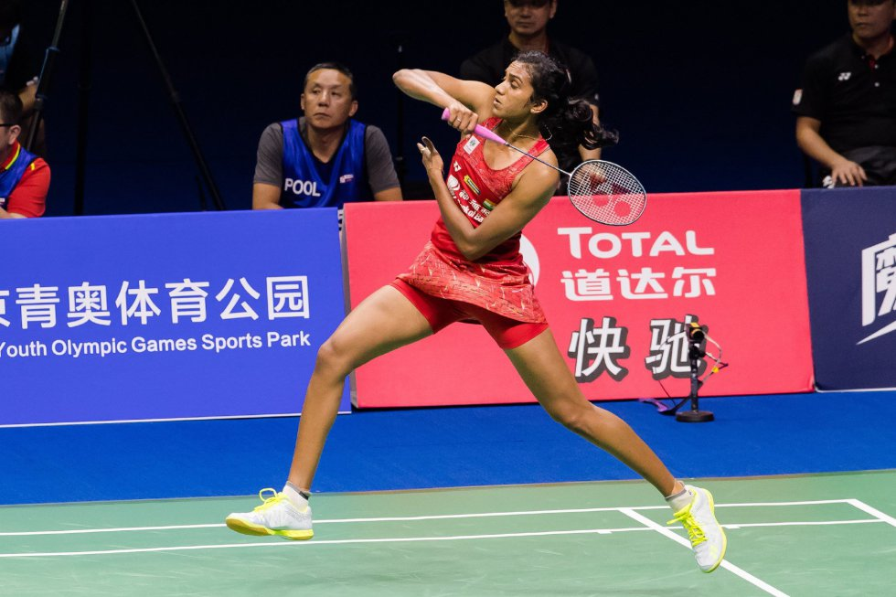

Slide 29
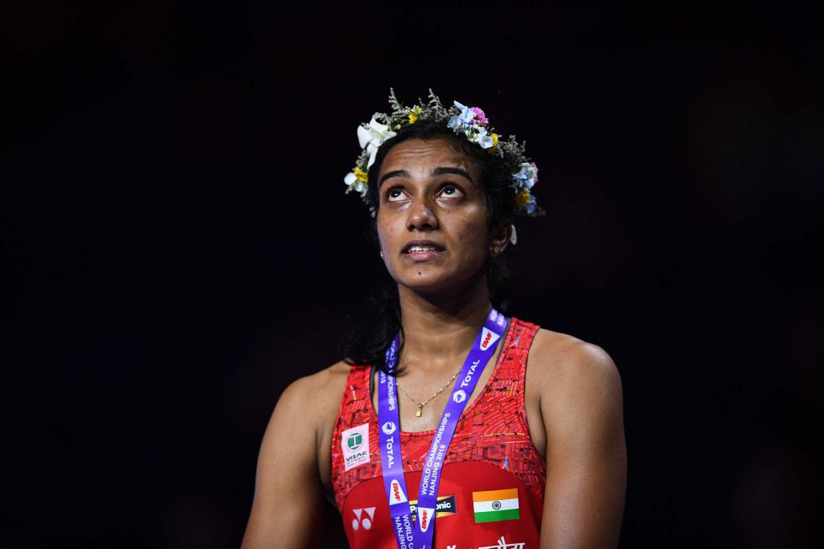

Slide 30
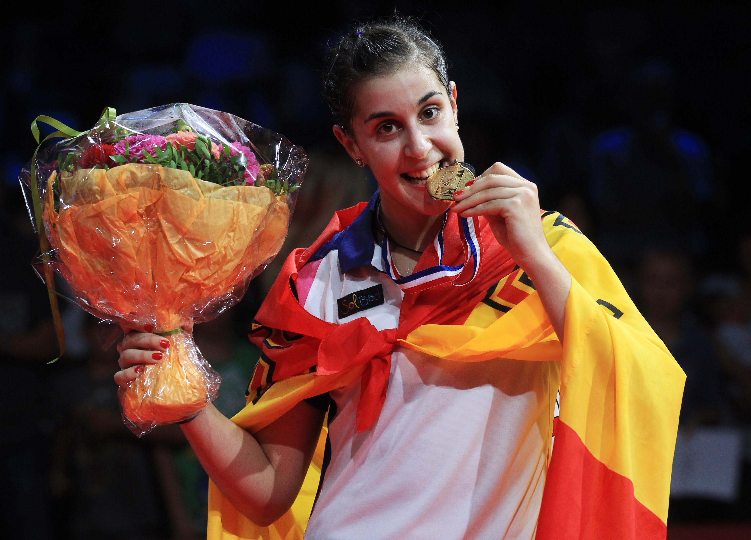
El secreto del éxito de
Carolina Marín

Slide 31
"Ha sido uno de mis mejores partidos. He disfrutado de la final, del espectáculo que había en el pabellón. Ha salido todo perfecto".
El trabajo de equipo, fundamental: "La estrategia ha dado sus frutos, el trabajo de los técnicos ha sido increíble. La recuperación entre partido y partido ha facilitado que en la final haya ofrecido mi mejor juego".

Slide 32
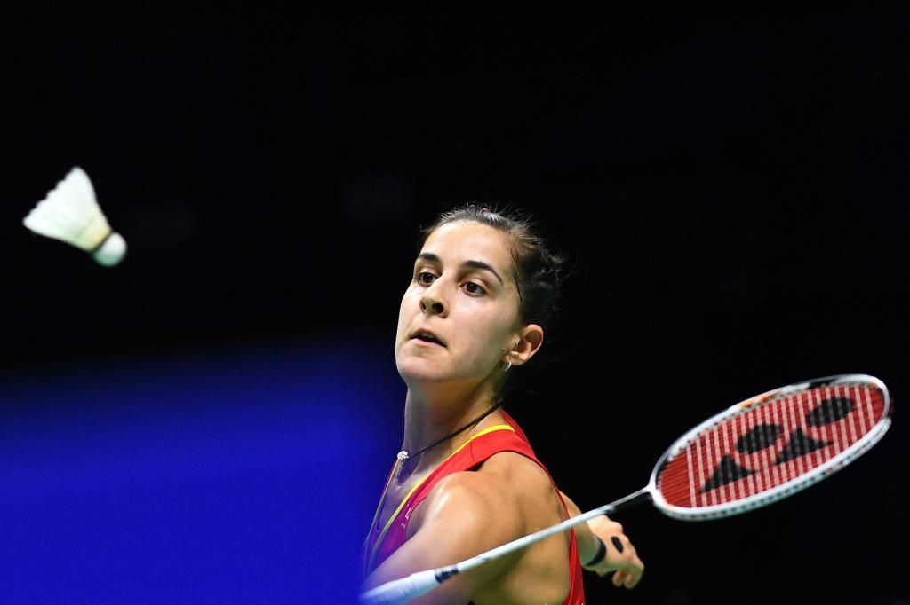

Slide 33
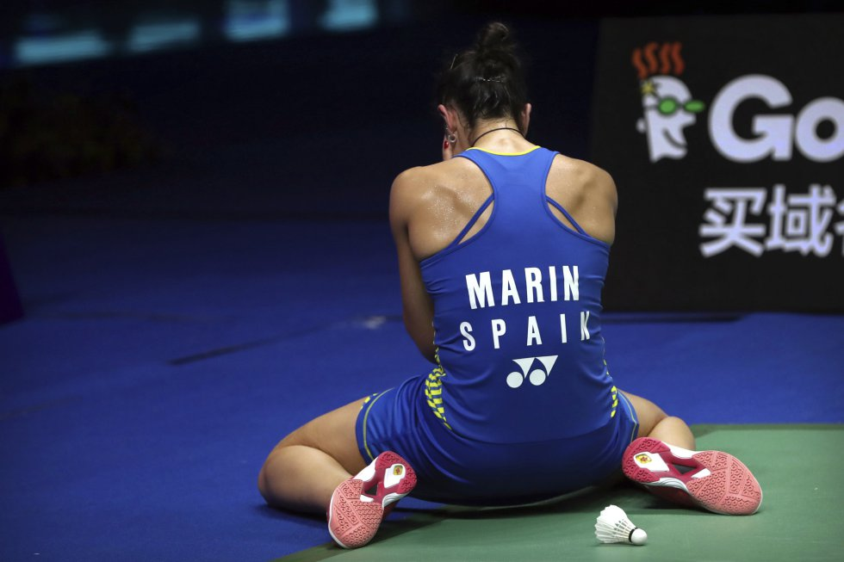

Slide 36


Slide 37
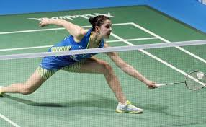

Slide 38
Fernando le preguntó si quería ser campeona del mundo y pasar a la historia o seguir trabajando y mejorando. La respuesta de Carolina fue: "Yo quiero ser la mejor en todo". Y esa frase se la imprimió para recordársela.
Porque otra de las cosas que trabajan es el refuerzo positivo. 'Puedo porque pienso que puedo' es el lema de la onubense, lema que ha tomado prestado de Fernando.
"Ser ganadora es una actitud que se entrena, todo se entrena en esta vida. Las medallas se ganan en los entrenamientos, a las competiciones se va a recogerlas. Carolina la ha ganado en el día a día del entrenamiento",

Slide 39
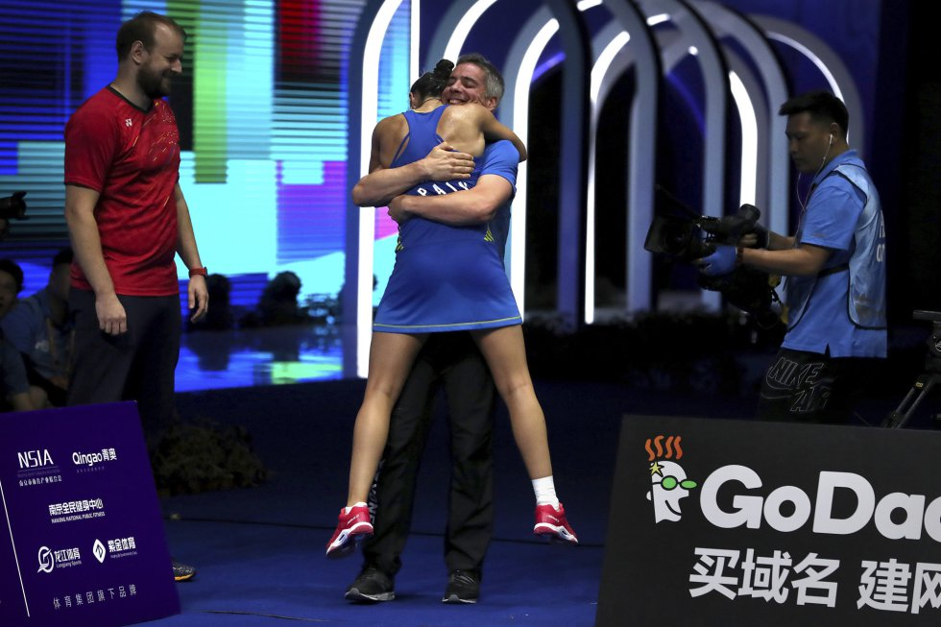

Slide 41
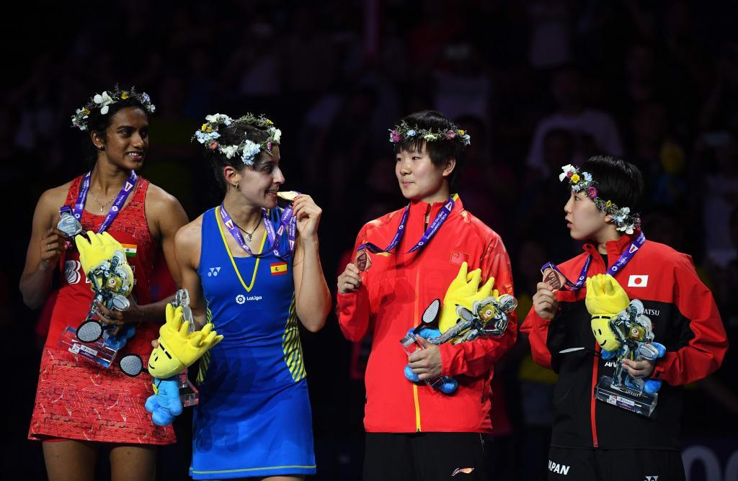

Slide 42
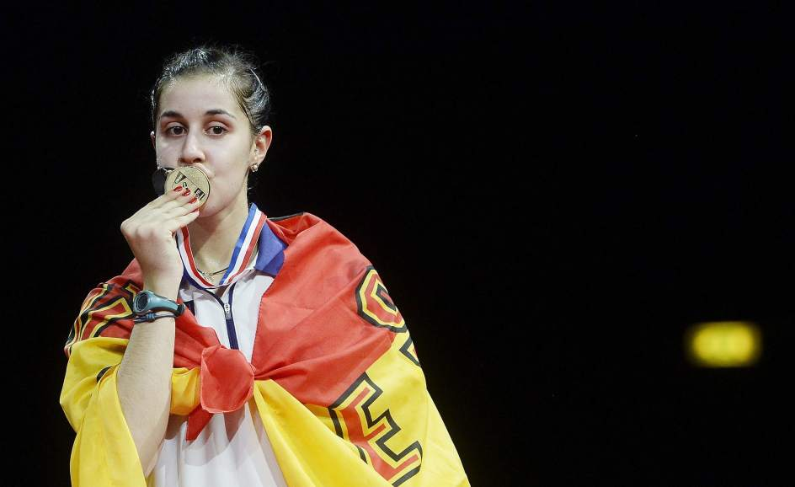
."Puedo porque pienso que puedo"es su lema. Pensó que podría llevarse su TERCER Mundial y así lo hizo.
Carolina Marín no pudo contener su emoción

Slide 43
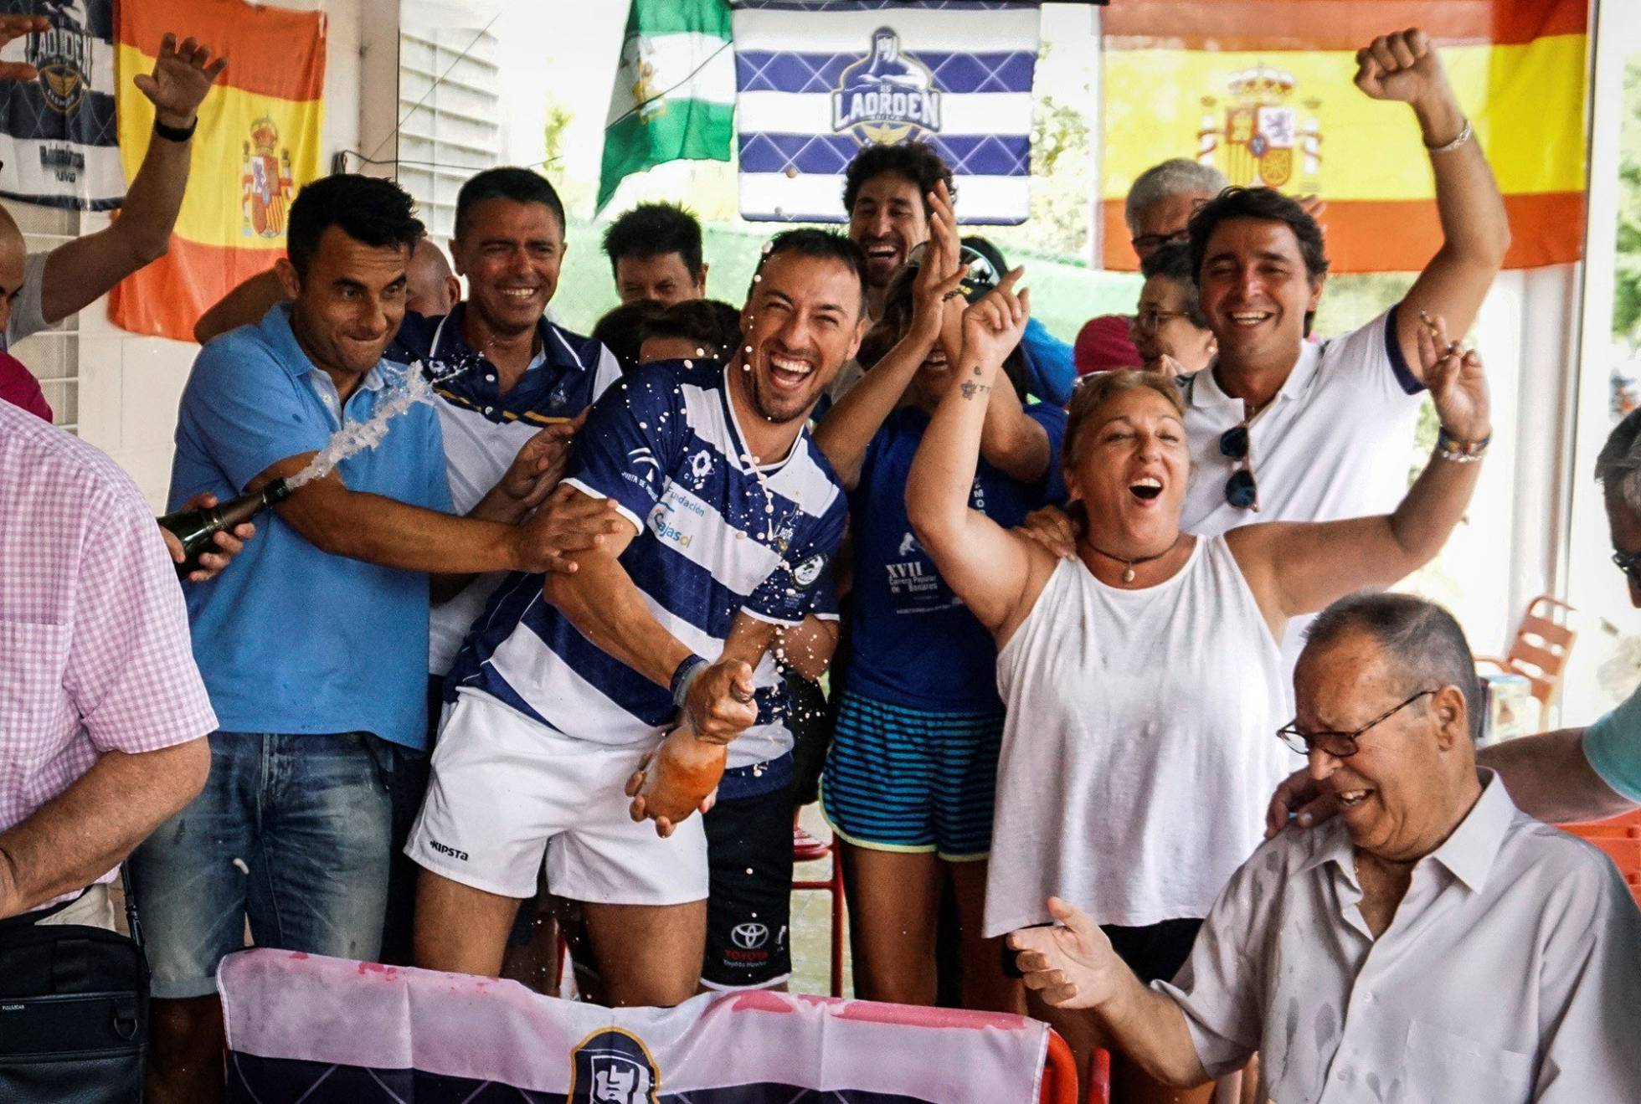
Un grupo de vecinos y miembros del club de origen de Carolina Marín, el Recreativo IES La Orden, celebran en el barrio de la Orden (Huelva), la victoria de la joven onubense que se ha convertido hoy en la deportista con más mundiales de bádminton de la historia tras lograr su tercer título en la ciudad china de Taikang al ganar a la india Pusarla Venkata

Slide 44
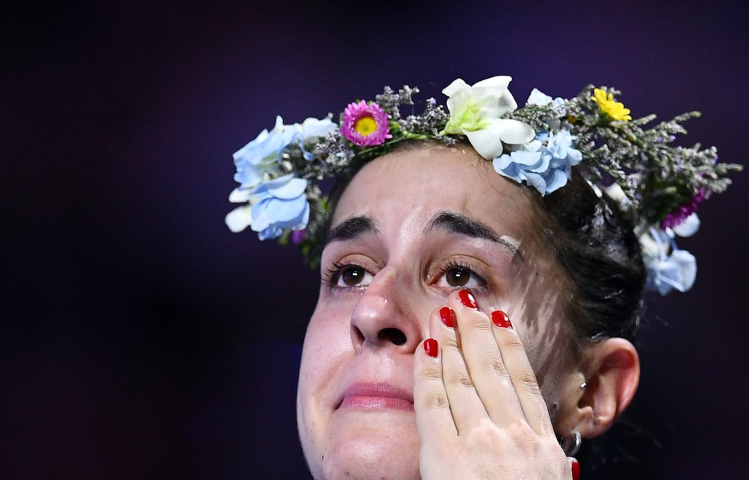

Slide 45
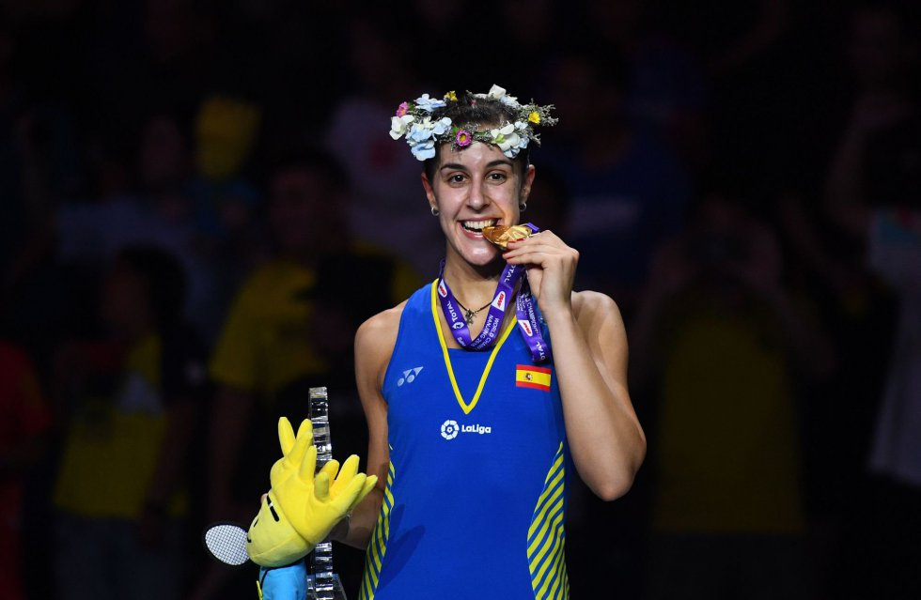

Slide 47

Hoy es domingo, 05 de agosto de 2018
Ahora mismo son las 16:44 horas.
UN FUERTE
ABRAZO,
QUE TENGAS
UN BUEN DIA

Slide 48







¿Te ha gustado?
Puedes ver más entrando
Aquí
Además puedes recibir powerpoints en tu correo electrónico suscribiéndote aquí:

